Slide 1
Clean & simple
Planificación
Sistemas Operativos
2° año Ing. en Sistemas de Información
Universidad Tecnológica Nacional Facultad Regional Villa María

Slide 2
Clean & simple
Planificación
Mas de un proceso en estado listo con un procesador
Planificador de procesos
Algoritmos de planificación
Consideraciones
  Planificación: procesamiento por lotes vs multiprogramación
  DOS, Servidor de red, rendering
  Costo del cambio de contexto

Slide 3
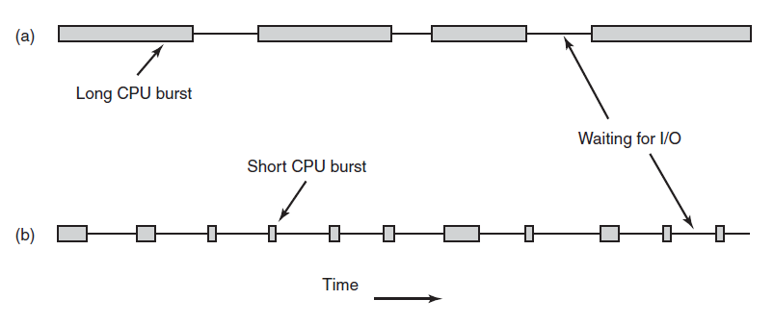
Clean & simple
Comportamiento de un proceso
Comportamiento de los procesos:
  Limitados a cálculos
  Limitados a E/S (I/O-bound)
  Objetivo: la cpu simepre ocupada
  Capacidad: cpu vs disco (bottleneck E/S)

Slide 4
Clean & simple
Tipos de algoritmos de planificación
Tipos de algoritmos de planificación
  No Apropiativos:
    selecciona un proceso para ejecutarlo y después sólo deja que se ejecute hasta que el mismo se bloquea o hasta que libera la CPU en forma voluntaria.
  Apropiativos:
    selecciona un proceso y deja que se ejecute por un máximo de tiempo fijo

Slide 5
Clean & simple
Categorías de los algoritmos de planificación
„lo que el planificador debe optimizar no es lo mismo en todos los sistemas“
Categorías de algoritmos de planificación:
    1. Procesamiento por lotes.
      No apropiativos
    2. Interactivo.
      apropiativos
    3. De tiempo real.
      No apropiativos, tiempos cortos

Slide 6
Clean & simple
Metas de los algoritmos de planificación
Todos los sistemas
Equidad - Otorgar a cada proceso una parte justa de la CPU
Aplicación de políticas - Verificar que se lleven a cabo las políticas establecidas
Balance - Mantener ocupadas todas las partes del sistema
Sistemas de procesamiento por lotes
Rendimiento - Maximizar el número de trabajos por hora
Tiempo de retorno - Minimizar el tiempo entre la entrega y la terminación
Utilización de la CPU - Mantener ocupada la CPU todo el tiempo
Sistemas interactivos
Tiempo de respuesta - Responder a las peticiones con rapidez
Proporcionalidad - Cumplir las expectativas de los usuarios
Sistemas de tiempo real
Cumplir con los plazos - Evitar perder datos
Predictibilidad - Evitar la degradación de la calidad en los sistemas multimedia

Slide 7
Clean
& simple
Métricas de los algoritmos de planificación
Métricas en los algoritmos de planificación en sist. X lotes
  Rendimiento: (cuantos jobs por hora)
  Tiempo de retorno: (tiempo de finalización del job)
  Utilización de la CPU: %
Métricas en los algoritmos de planificación en sist. Interactivos
  Tiempo de retorno
  Proporcionalidad (lo que espera el usuario)
Métricas en los algoritmos de planificación en sist. Real time
  Tiempo limite de proceso

Slide 8
Clean
& simple
Planificación en sistemas de procesamiento por lotes
Primero en entrar, primero en ser atendido
  Simple, no apropiativo, utilización de colas
  Discusión: poco procesamiento y mucha E/S

Slide 9
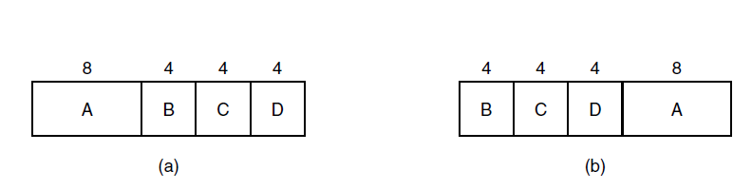
Clean
& simple
Planificación en sistemas de procesamiento por lotes
El trabajo más corto primero
  Simple, no apriativo, se conocen los tiempos de antemano, misma prioridad

Slide 10
Clean
& simple
Planificación en sistemas de procesamiento por lotes
El menor tiempo restante a continuación
  Simple, apropiativo.
  Nota: el planificador siempre selecciona el proceso cuyo tiempo restante de ejecución sea el más corto

Slide 11
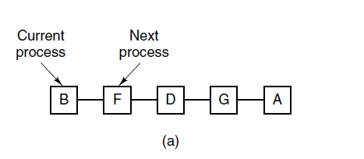
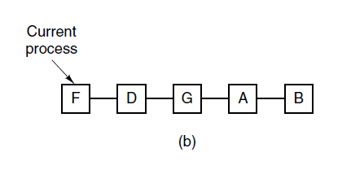
Clean
& simple
Planificación en sistemas interactivos
Planificación por turno circular (round robin)
  más antiguos, simples, equitativos y de mayor uso
  Quantum largo vs quantum corto
    corto se producen demasiadas conmutaciones de procesos y se reduce la eficiencia de la CPU
    largo se puede producir una mala respuesta a las peticiones interactivas

Slide 12
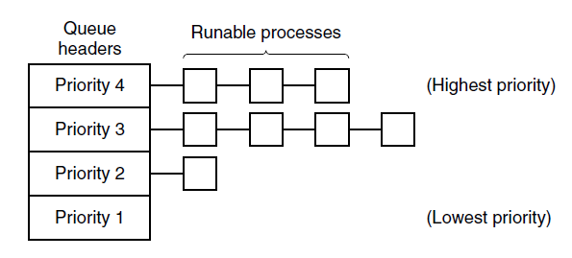
Clean
& simple
Planificación en sistemas interactivos
Planificación por prioridad

Slide 13
Clean
& simple
Planificación en sistemas interactivos
Planificación garantizada
hacer promesas reales a los usuarios acerca del rendimiento y después cumplirlas
Planificación por partes equitativas
Ej: usuarios
Planificación por sorteo
Prioridades = < boletos de lotería

